Slide 1

OpenWeather天氣
資料視覺化組
2017嘉義黑蚵松-地方開放資料戰

Slide 2
目錄
1
所使用到的資料
2
資料來源與格式
3
問題與解決
4
運作方式
5
資料庫設計
6
資料視覺化呈現

Slide 3

所使用到的資料
空氣品質即時污染指標 Air quality real-time pollution index
空氣品質監測站基本資料
Air quality monitoring station basic information
紫外線即時監測資料 Ultraviolet OpenData
各地即時天氣資料
Yahoo Weather API、中央氣象局、雲嘉嘉空氣盒子

Slide 4
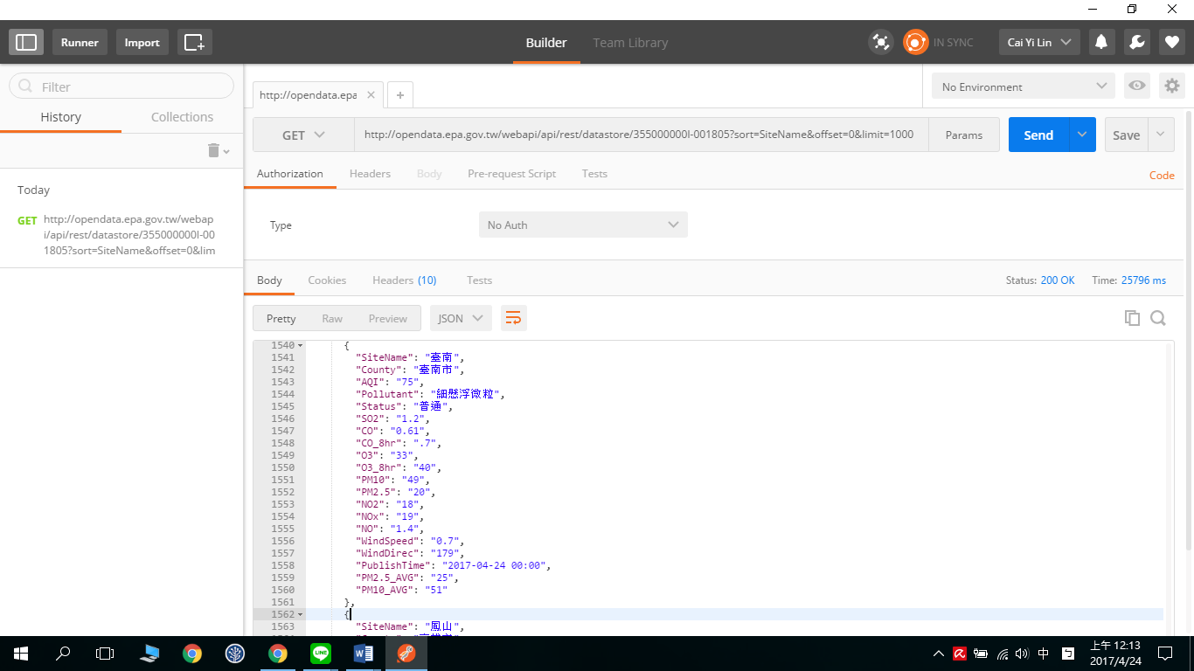

資料來源與格式
☀ 行政院環境保護署
☀中央氣象局-開放資料平臺
☀ 空氣盒子API
☀ JSON格式

Slide 5
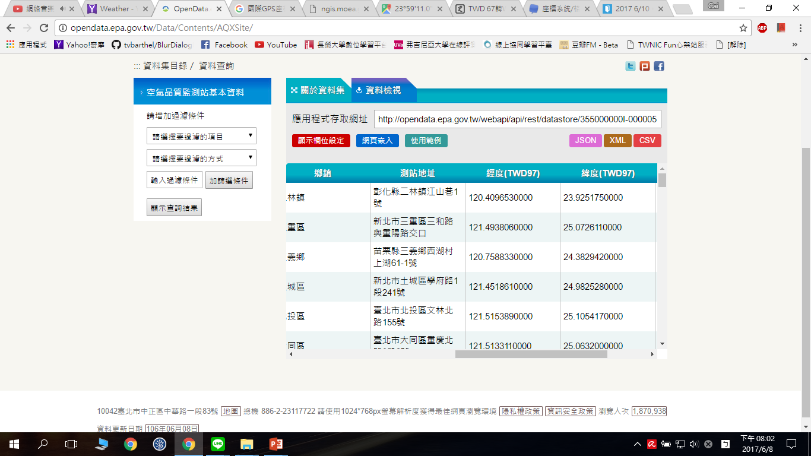
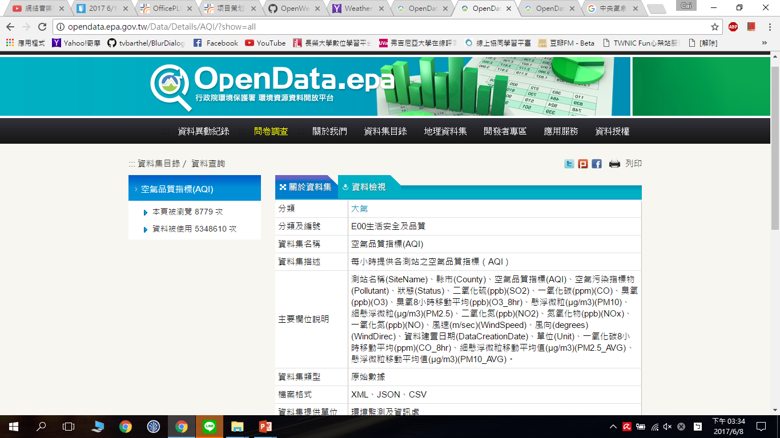
問題與解決(缺少經緯度關鍵欄位)
空氣品質監測站基本資料
空氣品質指標資料

Slide 6
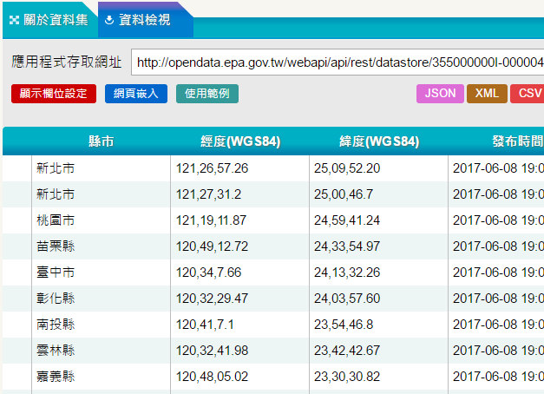
問題與解決(經緯度格式未統一)
☀ TWD97二度分帶坐標值
☀ 國際通用之經緯度座標 ( WGS84, 度, 度 分 秒)
☀ 經緯度格式未統一

Slide 7



運作方式
User
政府各機關 公開資料
資料正規化 視覺化呈現
Http Request請求

Slide 8
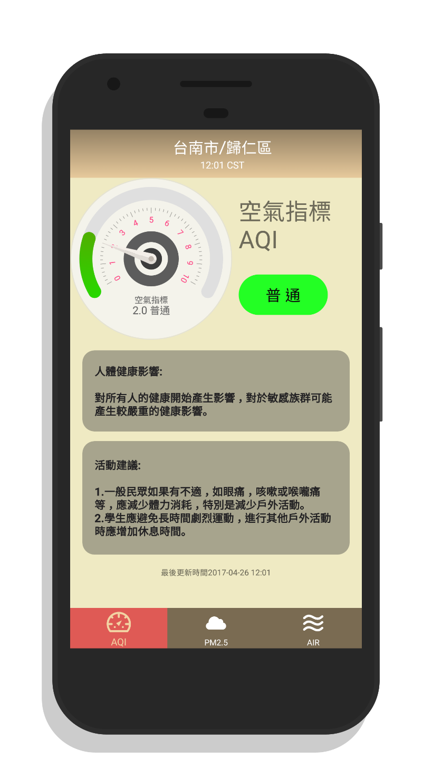
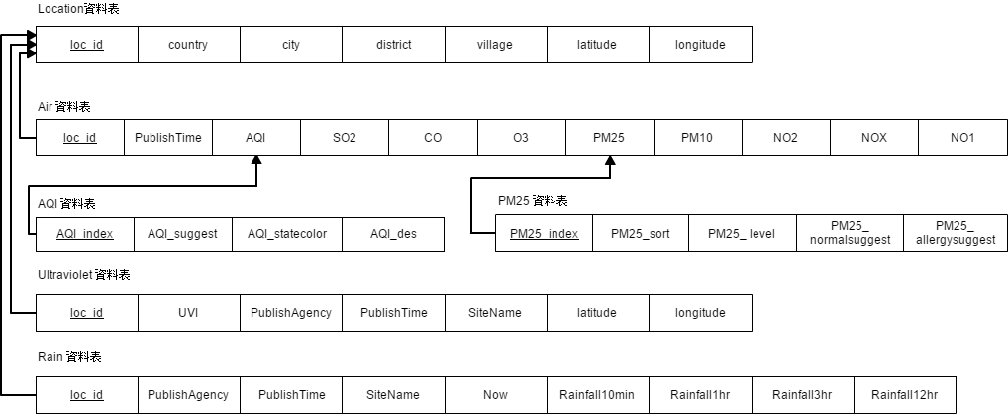
資料庫建立(Environment)

Slide 9
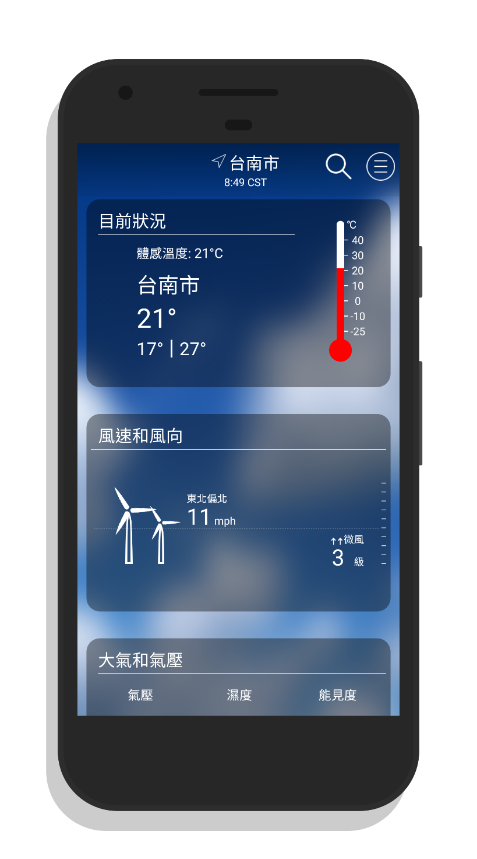
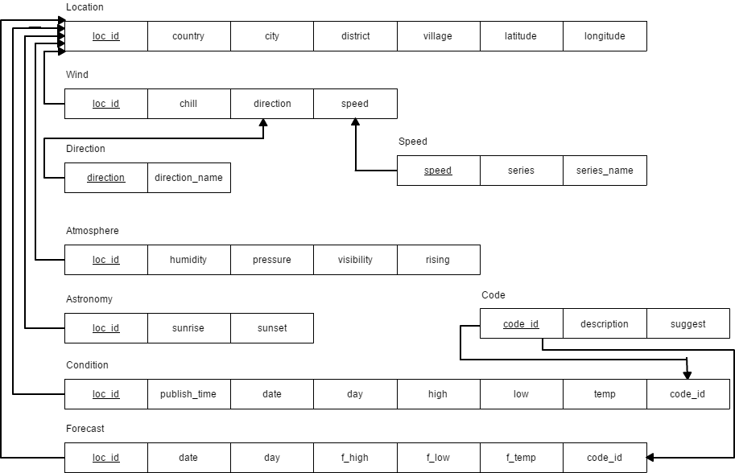
資料庫建立(Weather)

Slide 10
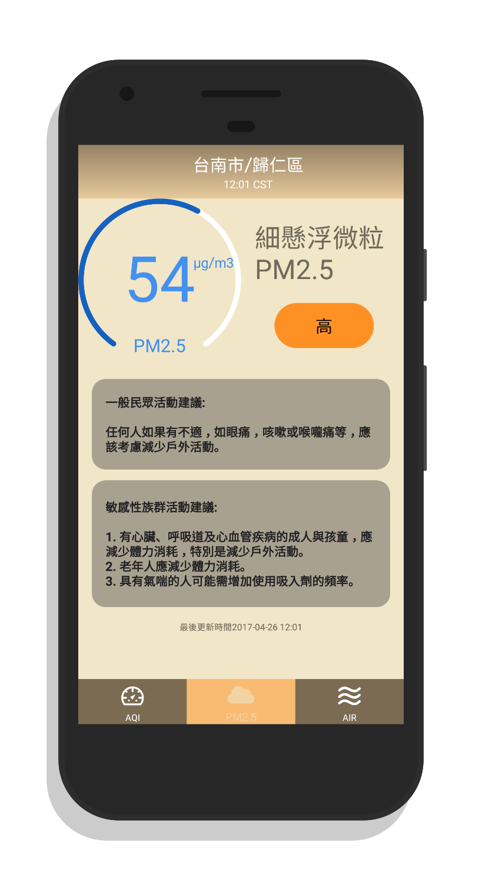
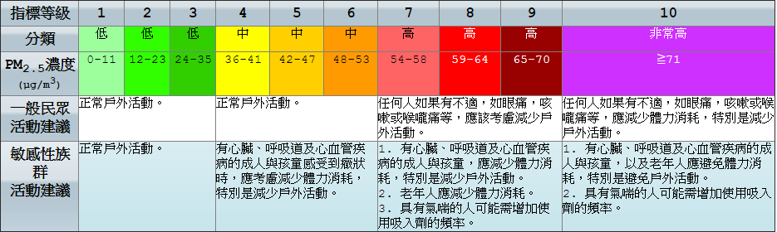
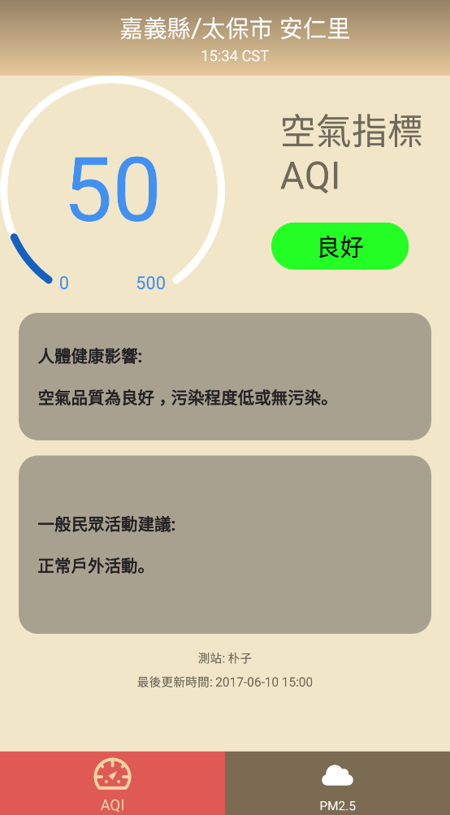
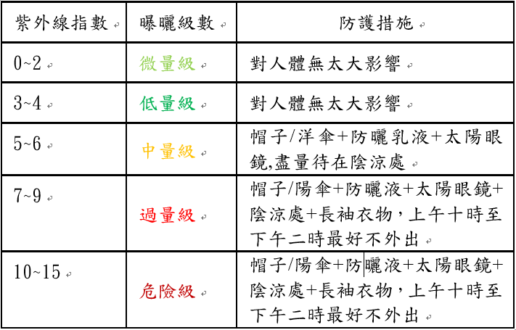
氣候對身體健康影響
☀ PM2.5、AQI、 紫外線、溫溼度
☀ 資料來源環境保護署

Slide 11
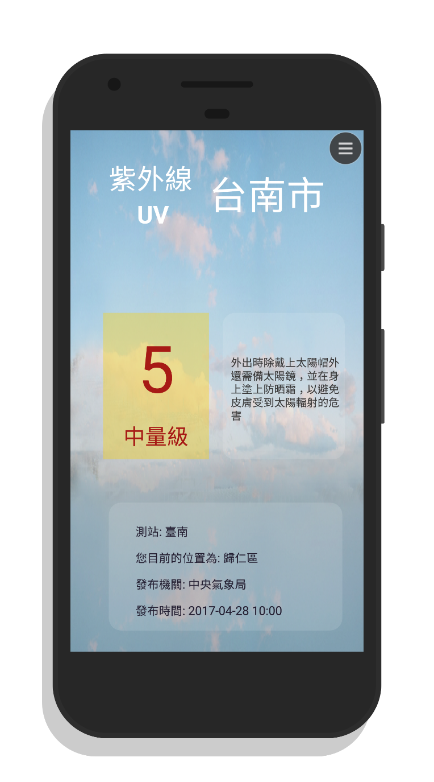

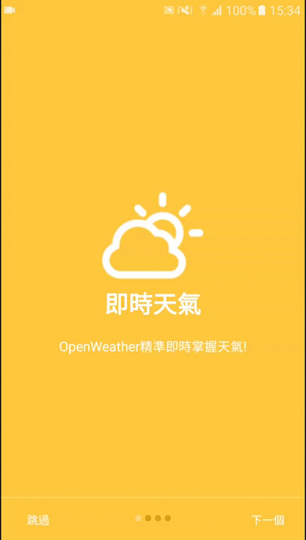
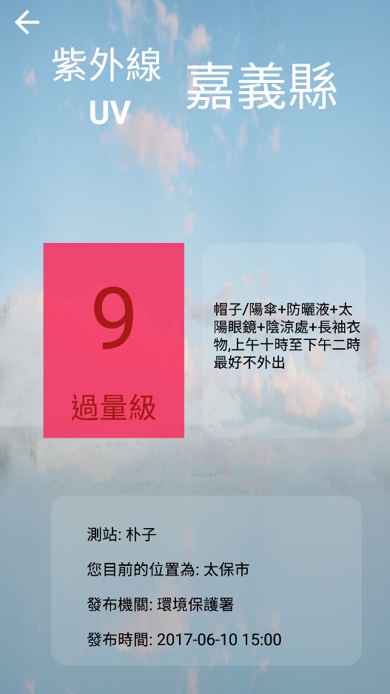
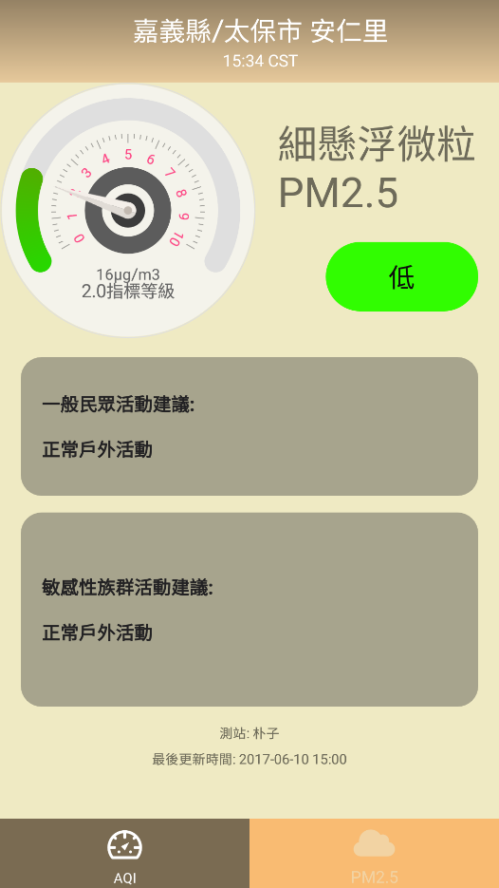
資料視覺化呈現

Slide 12
THANK YOU!
感謝聆聽
Q&A

